Slide 1


Matek akadálypálya

Slide 2

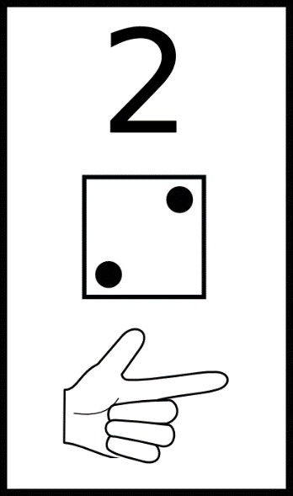
Meglepetésként egy matekos akadálypályát terveztem nektek.
Ehhez azonban a Ti segítségetekre is szükségem lesz, hiszen otthon Nektek kell kialakítani az akadálypályát apa/anya/mama/papa/tesó segítségével.
Ha tesódnak van kedve, csatlakozzon ő is!

Slide 3



AZ AKADÁLYPÁLYA SZABÁLYAI
Minden feladatot egy külön dián kapsz meg. Ha megoldottad a példát/feladatot helyesen, akkor mehetsz a következő állomására az akadálypályának és léptetheted a diát.
Mozgásos feladatok jele:

Slide 4
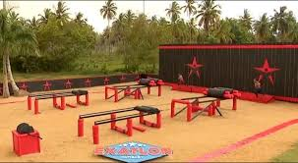
AZ AKADÁLYPÁLYA KIALAKÍTÁSA
Amire szükséged lesz:
10 db kisebb papír
1 db Grafitceruza
15 db színes ceruza
Így helyezd el a tárgyakat:
A papírokra egyesével írd fel a számokat 1-10-ig.
Ezeket a papírokat helyezd el növekvő sorrendben a lakásban elszórva, hiszen ezek lesznek az akadályok számai, ezeken kell majd haladni.
A papírokat úgy helyezd el, hogy gyakran lesz mozgásos feladat (pl. ugrás, felülés, stb.).
A negyedik számú akadályhoz készítsd oda a 15 db színes ceruzát!

Slide 5
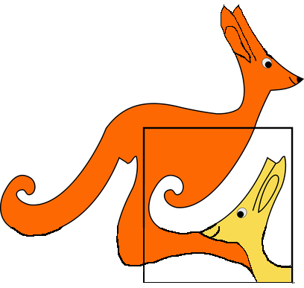

AKADÁLYPÁLYA 1. ÁLLOMÁSA
FELADAT:
Mondd el 0-20-ig a páros számokat páros lábon ugrálva!

Slide 6


AKADÁLYPÁLYA 2. ÁLLOMÁSA
FELADAT:
Vizsgáld meg a számsort! Mi lehet a szabály?Ha tudod, folytasd 5 elemmel a számsort!
19 17 15 13 ___ ___ ___ ___ ___

Slide 7


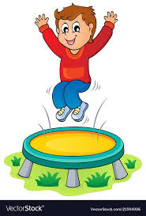

AKADÁLYPÁLYA 3. ÁLLOMÁSA
FELADAT:
Csinálj 3+8 karkörzést előre
Karkörzést hátra 4+9-et
Ugorj 18-8-at
Körözz a csípőddel 8+3-at

Slide 8

AKADÁLYPÁLYA 4. ÁLLOMÁSA
FELADAT:
Tedd ki magad elé a 15 db ceruzát! Majd oldd meg a feladatot! Írhatsz a papírodra, ha szükséges!
Petinek 15 db ceruzája van. Ez a sok ceruza sajnos nem fér bele a tolltartójába, ezért Peti elvesz belőle 6-ot, hogy szépen be tudja őket helyezni.
Melyik művelettel tudja Peti megoldani a problémát?
Hány ceruza fog a tolltartójába kerülni?

Slide 9
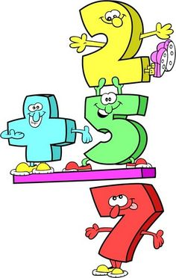
AKADÁLYPÁLYA 5. ÁLLOMÁSA
FELADAT:
Mondd el a kétjegyű számokat 20-ig indiánszökdeléssel helyben!

Slide 10

AKADÁLYPÁLYA 6. ÁLLOMÁSA
FELADAT:
Csinálj 8+8 felülést!

Slide 11
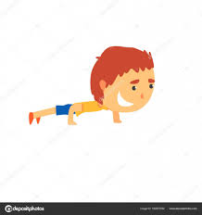
AKADÁLYPÁLYA 7. ÁLLOMÁSA
FELADAT:
Csinál 3+8 fekvőtámaszt!

Slide 12
AKADÁLYPÁLYA 8. ÁLLOMÁSA
FELADAT:
Oldd meg a következő műveleteket! Használhatod a papírodat!
9 és 4 összege
14 és 8 különbsége
Most add össze a két kapott számot, és ennyiszer fuss helyben a szobában sarokemeléssel!

Slide 13
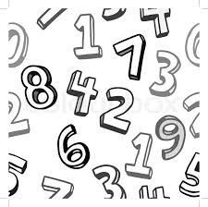
AKADÁLYPÁLYA 9. ÁLLOMÁSA
FELADAT:
Melyik az a szám, ami kisebb, mint 5+7 összege, de nagyobb, mint 20-10 különbsége? Amennyit kaptál, annyit lépegess előre a 10. pálya felé tyúklépésben!
Írd le ezt a nyitott mondatot is nyugodtan a papírodra!

Slide 14
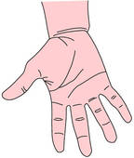
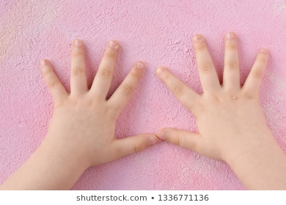
AKADÁLYPÁLYA 10. ÁLLOMÁSA
FELADAT:
Hány ujj van két kézen?
Hány ujj van 4 kézen?
Végezz el ennyi terpesz-zár ugrást!

Slide 15


GRATULÁLOK!
Sikeresen megoldottad a feladatokat, így teljesítetted a matekos akadálypályát!

